Slide 1
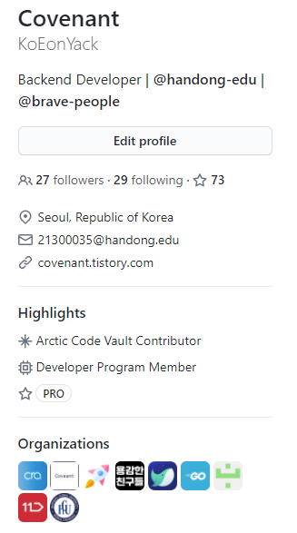




Description 혹은 Company항목에
@handong-edu라고 작성하면 한동대학교 Organization 항목이 태그됩니다.
Organizations 항목에
한동대학교 뱃지가 보입니다!

Slide 2
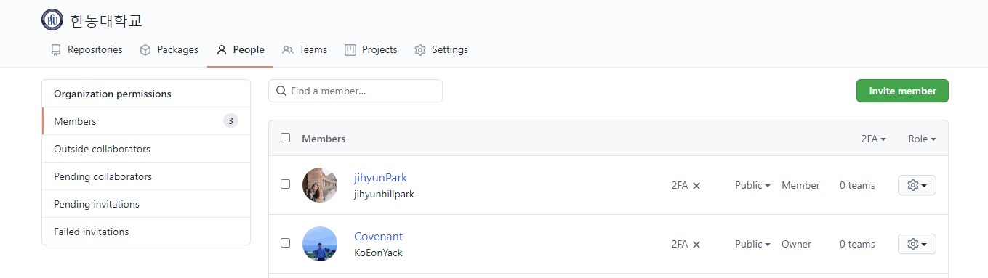
Public으로 설정해주어야
개인 프로필에 한동대학교 그룹이 표시됩니다!

Slide 3


